Slide 1
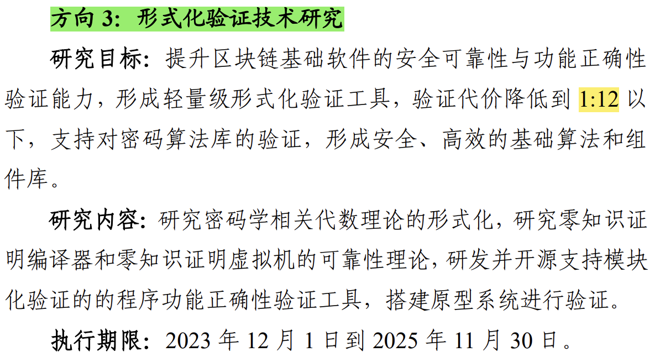
区块链密码学算法库的自动化验证方法研究
围绕“自动化”（代码验证）
形成组件库需要工作量！

Slide 2
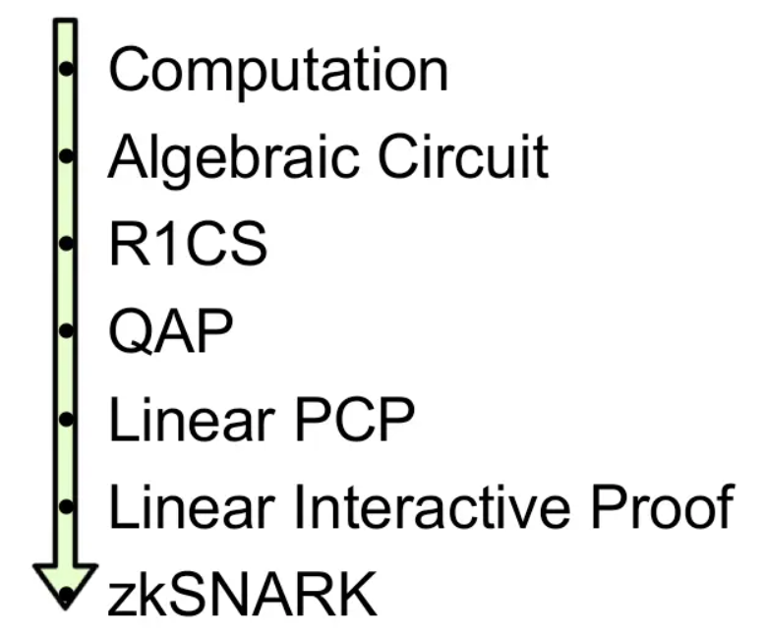
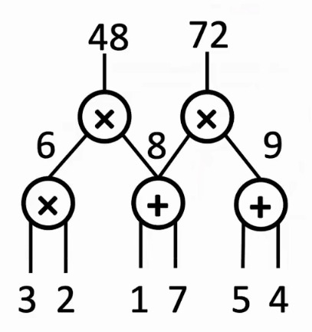
零知识证明编译器或虚拟机的可靠性理论研究
零知识证明的过程
编译器发挥的作用
零知识证明编译器和具体所要使用的协议并没有直接关联，零知识证明协议是在zkSNARK之后的过程
一个电路case

Slide 3


零知识证明编译器或虚拟机的可靠性理论研究
2.零知识证明编译器/虚拟机
二选一，检验仅选择编译器
编译器设计、实现正确性验证
编译器输入输出的等价性验证
高级语言
编译器
R1CS

Slide 4
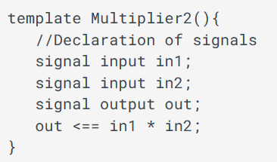

区块链项目调研
Github一些零知识证明编译器案例：
将go语言编译为R1CS
github.com/mottla/go-R1CS-Compiler
将Rust编译为R1CS
GitHub - adria0/za: An experimental rust zksnarks compiler with embeeded bellman-bn128 prover
将Circom编译为R1CS
github.com/iden3/circom
Circom语言可能比较合适：
针对于零知识证明电路设计
语法相对简单
语义贴近电路实现
一个乘法单元的定义

